Slide 1
Gebruikersbijeenkomst
Data.overheid.nl
Den Haag | 29 september 2017

Slide 2
Programma
13.15 - 13.30 Hayo Schreijer (data.overheid.nl) - Introductie
13.30 - 13.55 Joris-Jan de Vries (gemeente Haarlem)- Open Data in Haarlem
13.55 - 14.20 Antoine Gribnau & Ageeth de Jager (KING) – Praktijkbeproeving Open Data standaarden
14.20 - 14.45 Lester von Meijenfeldt (Min. BZK) – Impact van de Algemene Verordening Gegevensbescherming
14.45 - 15.00 Pauze
15.00 - 15.10 Erwin van Mierlo (CBS) – Pilot Open Data stelseI
15.10 - 15.35 Robin Hoogervorst & Paula IJland (Universiteit Twente) - Datakompas: toepassing met Open Data
15.35 - 16.00 Christiaan Rasch (Omgevingsalert) – Toepassing open data
16.00 - 16.15 Paul Suijkerbuijk & Marieke Schenk – Hergebruik Open Data

Slide 3
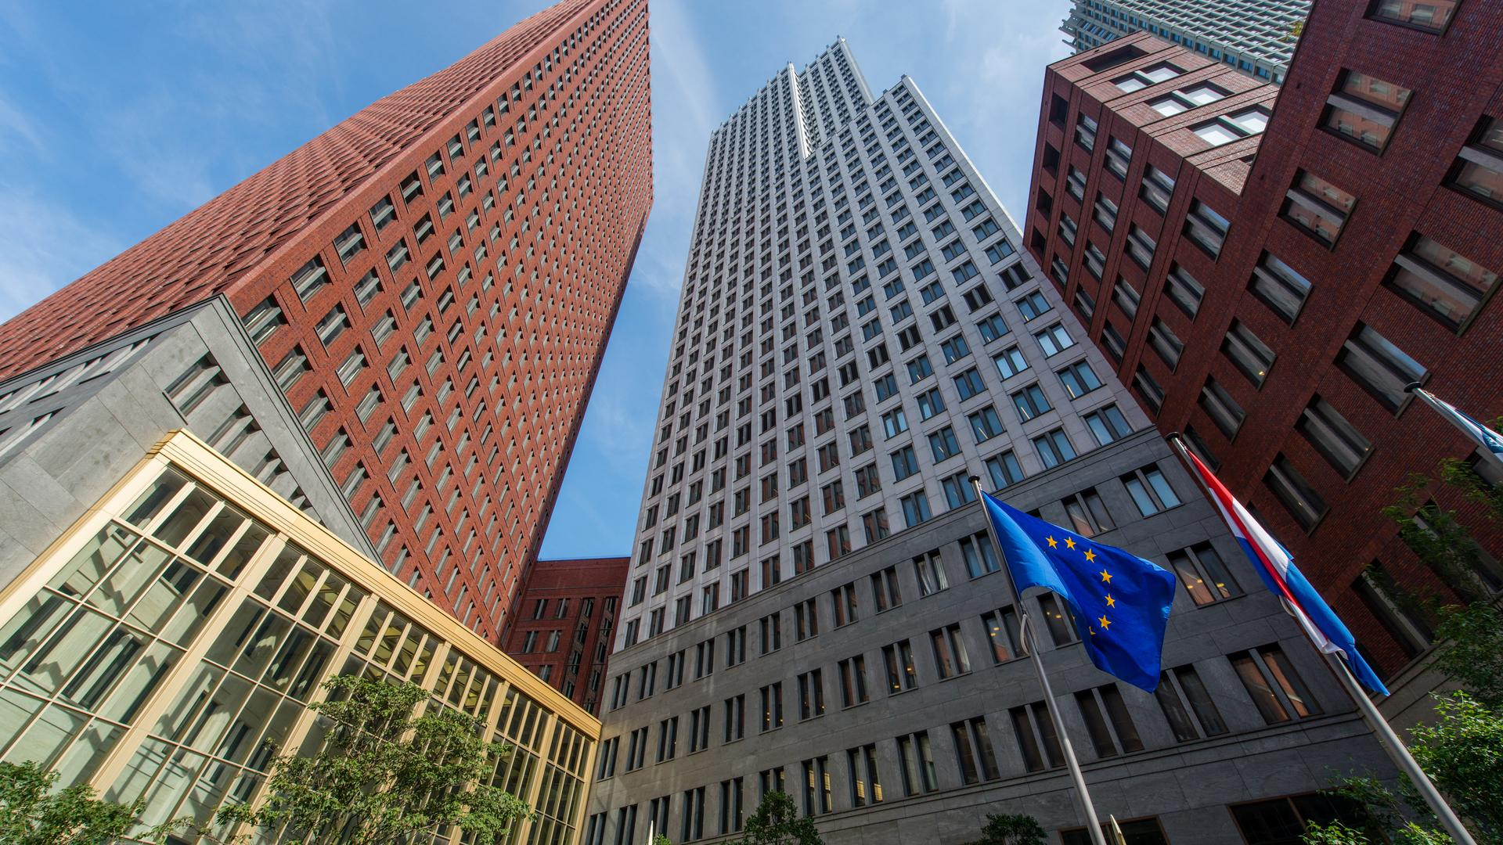
16.30 afsluiting: borrel in skylounge
Volgende gebruikersbijeenkomst
Vrijdag 15 december

Slide 4
1. Introductie
Hayo Schreijer

Slide 5
Notes:
Aantal datasets boven de 11.000, Drenthe datasets uit inventarisatie toegevoegd.

Slide 6
Toename in dataverzoeken

Slide 7
Workshop publiceren open data
Vanochtend voor de bijeenkomst
Wat heb je nodig om (open) data te publiceren?
Niet geweest, toch informatie nodig? Neem contact met ons op data@koop.overheid.nl

Slide 8
In de pijplijn
Koppeling gemeente Arnhem op productie
DCAT 1.1
High value datalijst review

Slide 9
Open data in Haarlem
Joris-Jan de Vries (Gemeente Haarlem)

Slide 10
Praktijkbeproeving open data standaarden
Antoin Gribnau & Ageeth de Jager (KING)

Slide 11
Impact van de Algemene Verordening Gegevensbescherming
Lester von Meijenfeldt (Min. BZK)

Slide 12
Pauze

Slide 13
Tweede dagdeel
15.00 - 15.10 Erwin van Mierlo (CBS) – Pilot Open Data stelseI
15.10 - 15.35 Robin Hoogervorst & Paula IJland (Universiteit Twente) - Datakompas: toepassing met Open Data
15.35 - 16.00 Christiaan Rasch (Omgevingsalert) – Toepassing open data
16.00 - 16.15 Paul Suijkerbuijk & Marieke Schenk – Hergebruik Open Data
16.30 Borrel

Slide 14
Pilot open data stelsel
Erwin van Mierlo (CBS)

Slide 15
Datakompas: Toepassing met open data
Robin Hoogervorst & Paula Ijland (Universiteit Twente)

Slide 16
Toepassing met open data
Christiaan Rasch (Omgevingsalert)

Slide 17
Hergebruik Open Data
Paul Suijkerbuijk & Marieke Schenk

